Slide 1


ONA TILI
5-sinf
Mavzu:
O‘ZBEK TILI – DAVLAT TILI
O‘qituvchi
Sodiqova Shoira
Ibrohimovna

Slide 2

TANISHING!
Komiljon
Donoxon

Slide 3
O‘zbekiston Respublikasining “Davlat tili haqida”gi Qonuni
1-modda
O‘zbekiston Respublikasining davlat tili o‘zbek tilidir.
7000
200

Slide 4

BILASIZMI?
Davlat
Millat
Xalq

Slide 5

Davlat – o‘z fuqarolarining ijtimoiy-siyosiy huquqlarini himoya qiluvchi, bunga qarshi turuvchi kuchlarning qarshiligini sindiruvchi hokimiyat organlari va siyosiy tashkilotlar tizimiga ega bo‘lgan mustaqil mamlakat.
Davlat

Slide 6

Millat – kishilarning yagona tilda so‘zlashishi, yaxlit hududda istiqomat qilishi, mushtarak iqti-sodiy hayot kechirishi, madaniyat va ruhiyatga ega bo‘lishi asosida tarixan tarkib topgan barqaror birligi.
Millat

Slide 7
Xalq
Xalq – odamlarning ko‘pligi, kishilarning tarixiy birligi, muayyan joyda istiqomat qiluvchi aholi.

Slide 8
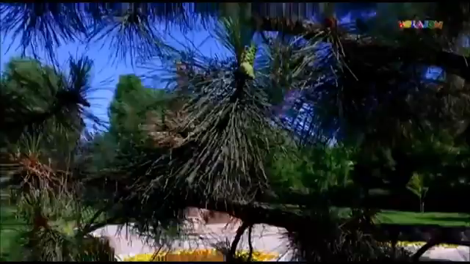

Slide 9


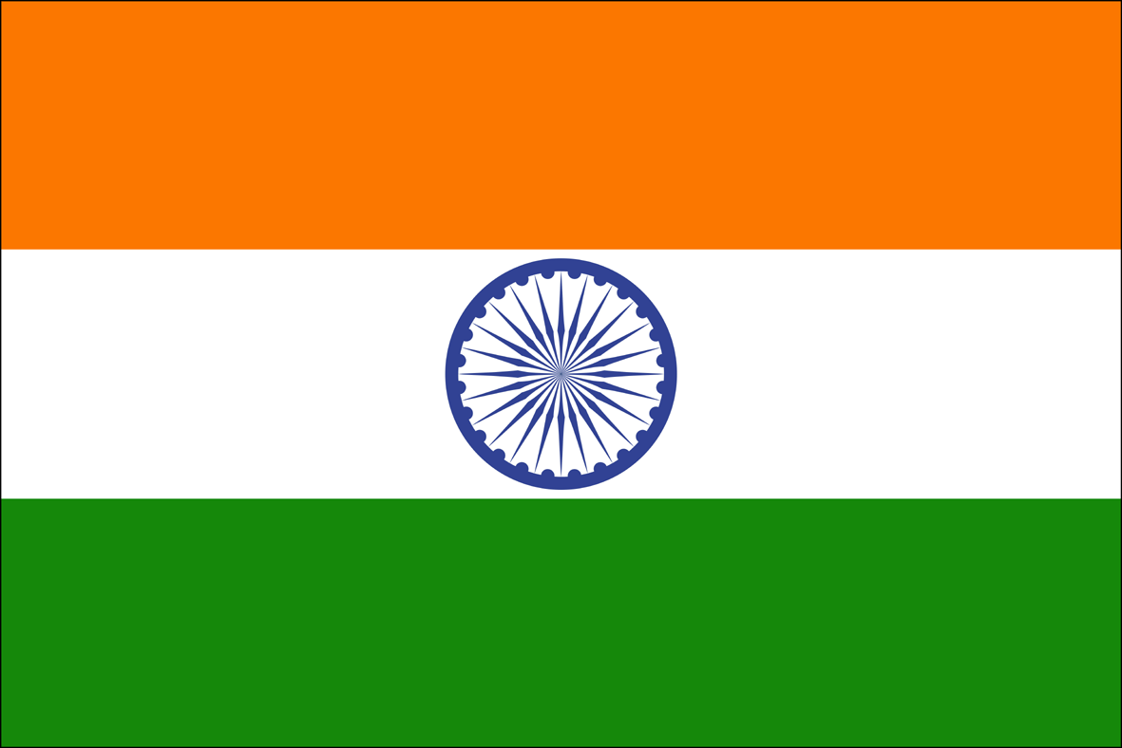


60 ga yaqin universitet, 100 dan ziyod maktab
Amerika
Fransiya
Hindiston
Xitoy
Germaniya

Slide 10
6-mashq. Matnni diqqat bilan o‘qing.
Yaponiyalik tilshunos olim
Komatsu 1976-1981-yillar
mobaynida O‘zbekistonga to‘rt
marta safar qilgan. O‘zbek tili
bo‘yicha “Oson o‘zbek tili” asarini va “O‘zbekcha -yaponcha lug‘at”ini nashr qildirgan.

Slide 11
Savol:
Nima uchun har bir millat o‘z ona tilining taqdiri uchun kurashadi?
Ona tili – milliy o‘zligimiz, davlat-chiligimiz , ma’naviy boylik va buyuk qadriyatlar timsoli.

Slide 12
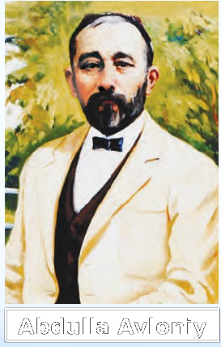
DIQQAT QILING!
“Har bir millatning dunyoda borlig‘ini ko‘rsatadurgan oyinayi hayoti til va adabiyotidur. Milliy tilni yo‘qotmak millatning ruhini yo‘qotmakdur”.
Abdulla Avloniy

Slide 13
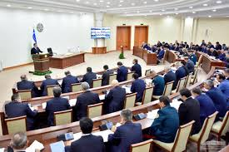

Savol:
Davlat tilida ish yuritish deganda nimani tushunasiz?

Slide 14

BILIB OLING!
1989-yilning 21-oktabr kuni o‘zbek tiliga Davlat tili maqomi berildi. Shundan boshlab jamiyatimizda ona tilimizning obro‘yi oshdi. Majlislar, ish yuritish, asosan, o‘zbek tilida olib boriladigan bo‘ldi.

Slide 15
BILIB OLING!
Mustaqillik tufayli bu ish yanada jadallashdi. Milliy qadriyatlarimizni, tariximizni
o‘rganish uchun keng yo‘l ochildi. O‘zbek tilining xalqaro nufuzini ko‘tarish bo‘yicha amaliy ishlar boshlandi.
Lug‘at: nufuz – obro‘-e‘tibor, ta‘sir

Slide 16
8-mashq.O‘zbek tilining nufuzini ko‘tarish uchun yurtimizda olib borilayotgan ishlarlarga misollar.
1. O‘zbekiston Respublikasi Prezidentining 2016-yil 13-maydagi Farmoniga asosan Alisher Navoiy nomidagi Toshkent davlat o‘zbek tili va adabiyoti universiteti tashkil qilindi.
2. 2019-yil 21-oktabrda “O‘zbek tilining davlat tili sifatidagi nufuzi va mavqeyini tubdan oshirish chora-tadbirlari to‘g‘risida”gi Farmon imzolandi.

Slide 17
9-mashq. O‘z ism-familiyangizni to‘liq yozing.
O‘zbekiston Respublikasi
“Davlat tili haqida”gi Qonun
15-modda. O‘zbekiston Respublikasida yashovchi shaxslar, o‘z millatidan qat’i nazar, o‘z ismini, ota ismi va familiyasini milliy-tarixiy an‘analarga muvofiq yozish huquqiga egadirlar.

Slide 18

Mustaqil bajarish uchun topshiriq:
10-mashq.
6-modda. Televideniye va radioeshittirishlari davlat tilida, shuningdek, boshqa tillarda olib boriladi.
1. Shu moddaga tayanib, “Bolajon” kanalidagi o‘zingizga yoqqan o‘nta ko‘rsatuvning nomini yozing.
2. Muhammad Yusufning “Ona tilim” she’rini yodlang.
3. 7-mashqdagi savollarga javob toping.

